Slide 1




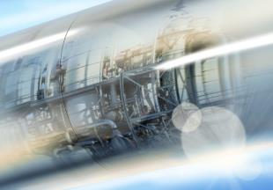
Трубная Металлургическая Компания
Инновационное развитие и импортозамещение – ключевые факторы развития Трубной металлургической компании.
Применение отечественного оборудования при обустройстве и реконструкции объектов добычи и транспорта газа
Докладчик: Медведев Александр Павлович
Директор по техническим продажам и продвижению
продукции на внутреннем рынке ПАО «ТМК, дтн
2018

Slide 2
О компании
ТМК является одним из ведущих глобальных поставщиков трубной продукции для нефтегазового сектора.
ТМК объединяет 27 предприятий, расположенных в России, США, Канаде, Румынии, Омане и Казахстане и два научно-исследовательских центра в России и США.
Общий объем отгрузки труб в 2017 году составил 3,8 млн тонн.
Наибольшую долю в структуре продаж Компании занимают нарезные нефтегазовые трубы, отгружаемые потребителям из более чем 80 стран мира.
ТМК поставляет продукцию в сочетании с широким комплексом сервисных услуг по термообработке, нанесению защитных покрытий, нарезке премиальных соединений, супервайзингу, складированию и ремонту труб.
Акции ТМК обращаются на Лондонской фондовой бирже, а также на российской биржевой площадке – ММВБ-РТС.
1

Slide 3
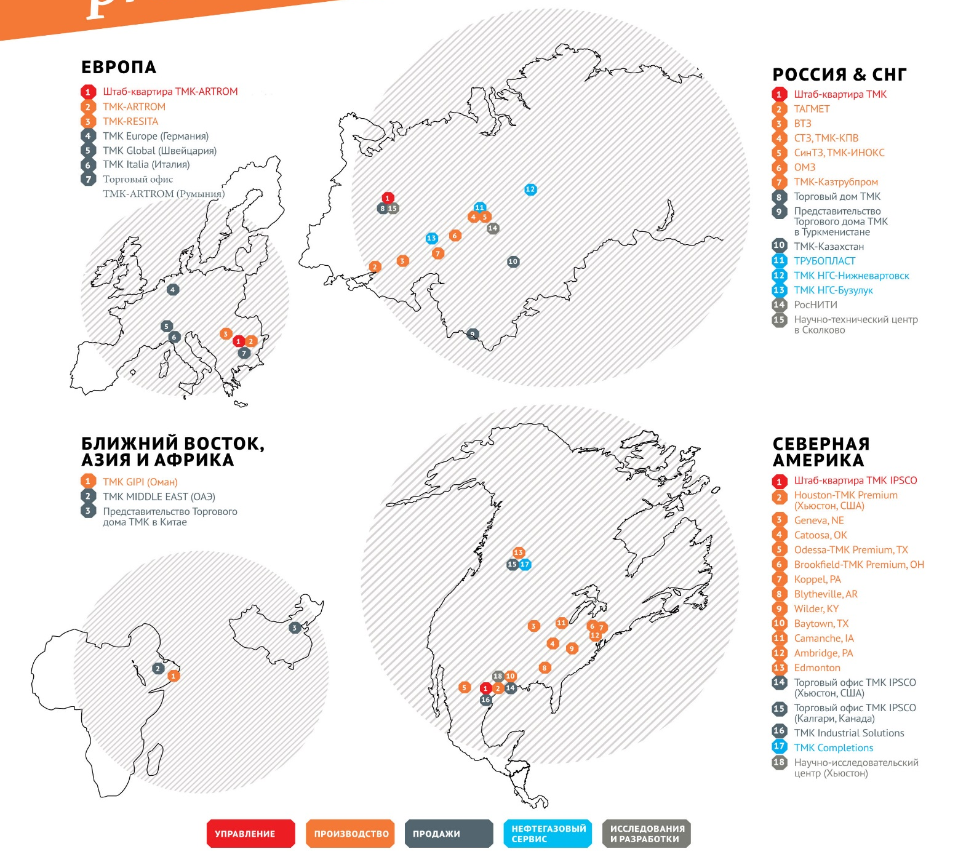
Глобальное присутствие ТМК
2

Slide 4
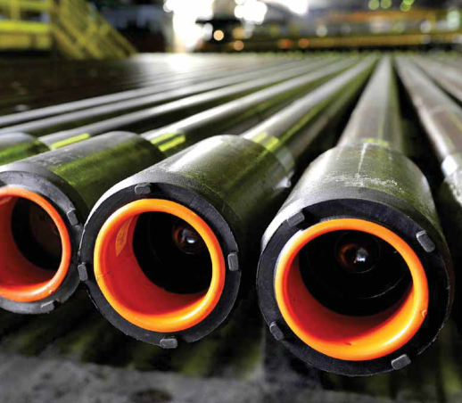
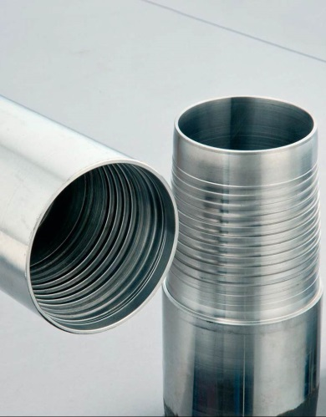
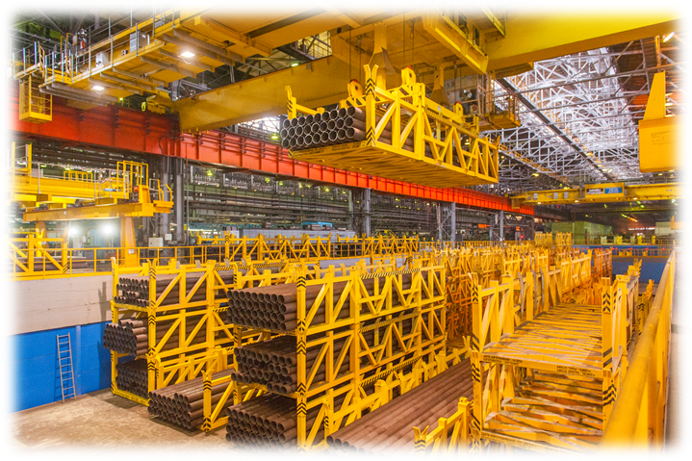
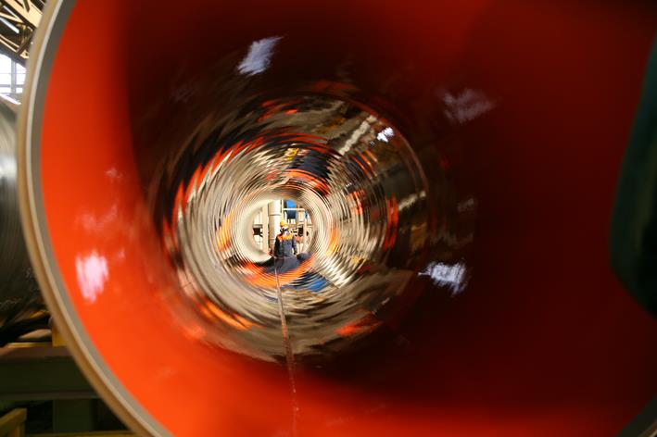
TMK сегодня
Место TMK по объемам производства стальных труб в 2017 году
Россия Мир
Стальные трубы
1
Тор 3
Бесшовные
1
Тор 3
Сварные
2
Тор 15
Глобальный лидер по объемам производства
27 производственных площадок по всему миру
Сеть сервисных активов
3

Slide 5
Производственные мощности ТМК
Мощности ТМК, млн т
ТМК сегодня:
  5 Электродуговых печей
  7 МНЛЗ
  11 станов горячей прокатки
  76 станов холодной прокатки
  29 сварных станов
  37 линий по термообработке
  48 нарезных линий
  11 линий по покрытию
  3 научно-исследовательских центра
4

Slide 6

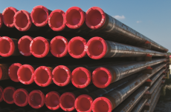


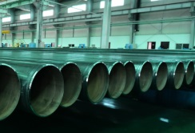
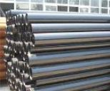
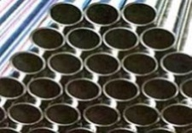
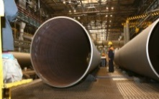
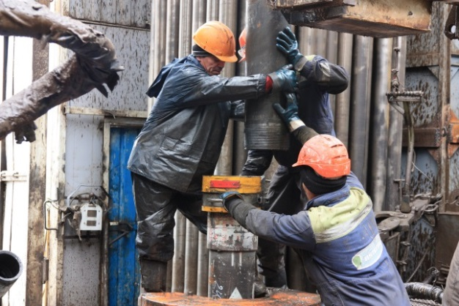
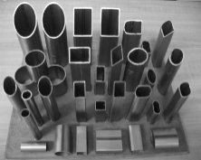
Широкий перечень продукции ТМК с фокусом на нефтегазовую отрасль
Бесшовные
Сварные
Резьбы класса «Премиум»
Нарезные трубы, применяемые в бурении, оборудовании и эксплуатации скважин при добыче нефти и газа.
Нарезные трубы, применяемые в бурении, оборудовании и эксплуатации скважин при добыче нефти и газа.
Резьбовые соединения класса «Премиум» семейства ТМК UP разработаны специалистами ТМК и выполняются на обсадных и насосно-компрессорных трубах, предназначенных для строительства герметичных колонн различного назначения.
OCTG
OCTG
Линейные трубы используются для транспортировки сырой нефти и природного газа с месторождений на НПЗ и резервуары-хранилища.
Линейные трубы используются для транспортировки сырой нефти и природного газа с месторождений на НПЗ и резервуары-хранилища.
Резьбовые соединения (TMK UP)
Линейные
Линейные
Сервисные услуги
Используются в химической, нефтехимической, пищевой, атомной промышленности
Используются в строительстве магистральных нефте- и газопроводов для транспортировки нефти и газа на большие расстояния.
Изготовление и ремонт нарезных труб, нанесение изоляционных покрытий, инженерное сопровождение комплектации, сборки и спуска колонн, оказание сопутствующих услуг
Трубы большого диаметра
Промышленные
Имеют широкий спектр применения, включая машиностроение, строительство, ЖКХ и другие области.
Промышленные
5

Slide 7
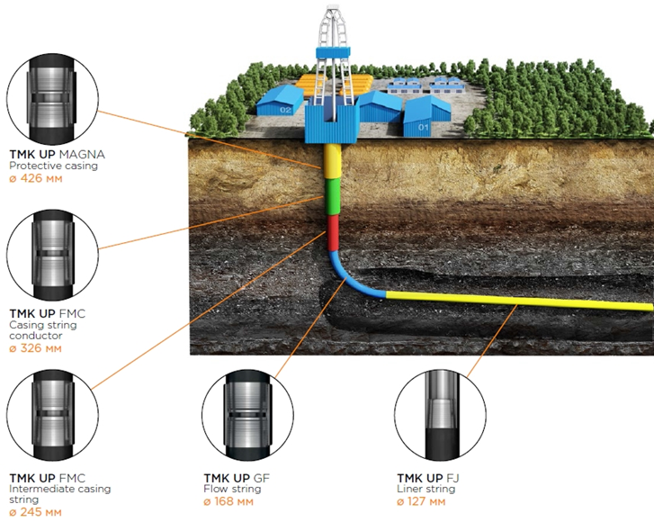




Серии TMK UP для различных условий эксплуатации
  Почему выбирают «Премиум»?
    Газовые скважины
    Нефтяные скважины с высоким газовым фактором
    Высокое давление
    Бурение с вращением и проворотом колонны
    Парогравитационный дренаж
    Офшорные месторождения
Серия Лайт
Высокое сопротивление крутящему моменту при бурении на обсадной колонне.
Классическая серия
Легкость и надежность сборки.
Профессиональная серия
Устойчивость к растягивающим, сжимающим и изгибающим нагрузкам при избыточном внутреннем и наружном давлениях.
    ТМК является лидером российского рынка нарезных труб с резьбой класса «Премиум» с долей в 79% по итогам 2017 г.
    Новый продукт 1: TMK UP CENTUM – 100%
    Новый продукт 2: TMK UP TORQ - High Torque
Специальная серия
Для сложных условий эксплуатации.
6

Slide 8

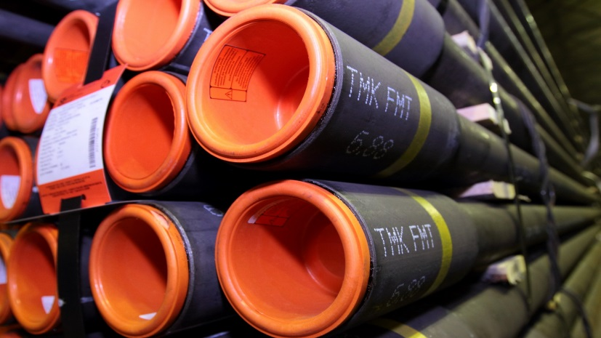
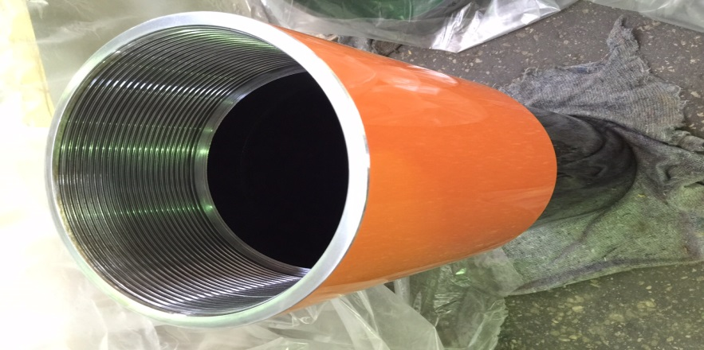
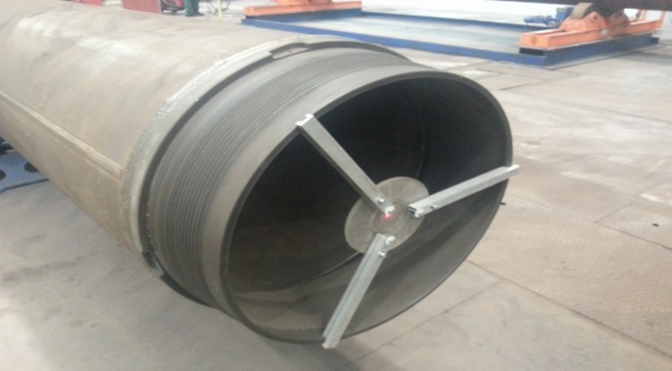
Освоение производства обсадных насосно-компрессорных труб
Освоено производство:
Насосно-компрессорных и обсадных труб с выкогогерметичным резьбовым соединением TMK PF;
Обсадных и насосно-компрессорных труб в сероводородостойком исполнении группы прочности T95SS и С90SS;
Обсадных и насосно-компрессорных труб групп прочности L80 и C95 в углекислотостойком исполнении из стали типа 13Cr;
Насоcно-компрессорных труб из хромоникелевого сплава TMK-C (110CrNi);
Насоcно-компрессорных и обсадных труб с резьбовыми соединениями со 100% герметичностью по гелию;
Обсадных труб стойких к смятию групп прочности до P110 включительно;
Кондукторных труб с приварными быстросборными коннекторами для оффшорных проектов;
7

Slide 9
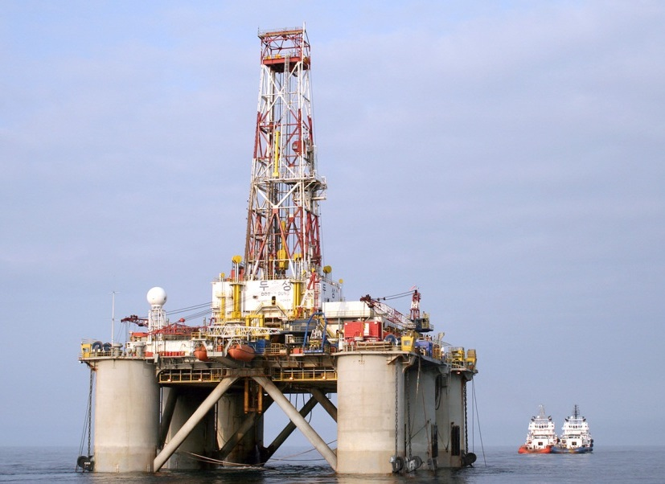
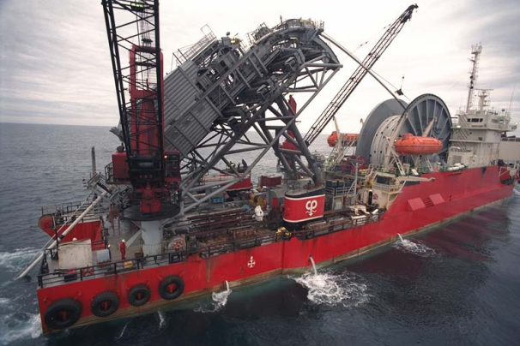
Освоение производства нефтегазопроводных труб
Освоено производство:
В сероводородостойком и углекислотостойком исполнении, в т. ч. для сильно-агрессивных сред Астрахани, Оренбурга и Самотлора,
Повышенной хладостойкости с температурой эксплуатации до -60 ⁰ С,
В высокопрочном хладостойком исполнении для строительства газораспределительных систем и компрессорных станций,
Для зон повышенной сейсмической активности и АТР,
С наружным и внутренним антикоррозионным покрытием.
8

Slide 10
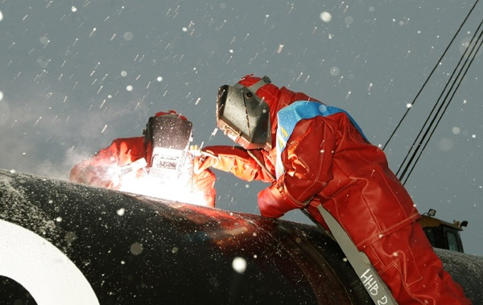
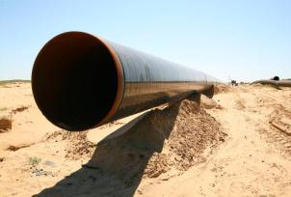
Освоение производства магистральных нефтегазопроводных труб большого диаметра
Освоено производство:
В сероводородостойком исполнении,
Повышенной хладостойкости с температурой эксплуатации до -60 ⁰ С,
Класса прочности К60 на рабочее давление до 9,8 МПа,
Класса прочности К65 на рабочее давление до 11,8 МПа,
Электросварных прямошовных труб для подводных трубопроводов на рабочее давление до 25 МПа;
Электросварных прямошовных труб повышенной деформационной способности для пересечения АТР классов прочности К60-К65;
9

Slide 11
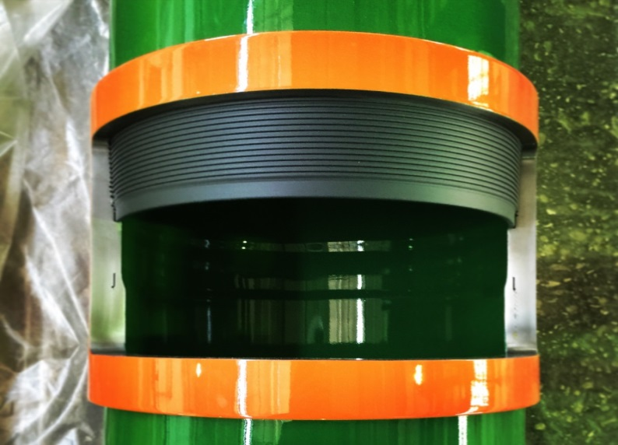

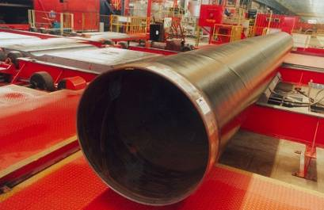
Освоение покрытий из отечественных материалов
Освоено производство.
Покрытие Green Well наносится на резьбовые соединения трубы и муфты, исключает нанесение резьбовой уплотнительной смазки для свинчивания труб с муфтами при строительстве обсадной колонны. Покрытие GW обеспечивает защиту поверхности от коррозии и «сухое» свинчивание резьбовых соединений без потери своей функции, а также защиту окружающей среды от возможных загрязнений. Применение покрытия GW снижает трудозатраты и повышает производительность операций.
Трубы с 3-х слойным покрытием на основе отечественных изоляционных материалов ЗАО «Метаклэй».
10

Slide 12
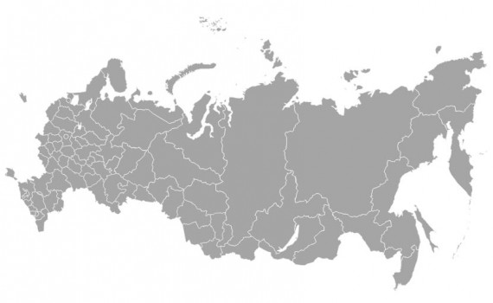
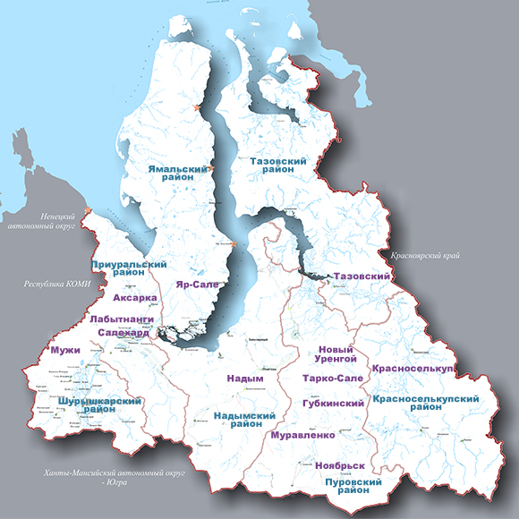

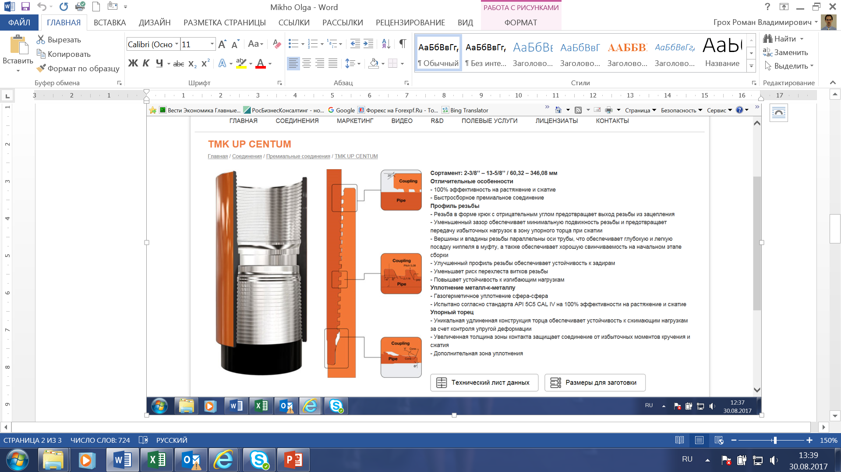
ТМК UP CENTUM
ТМК UP CENTUM — последнее поколение газогерметичных премиальных резьбовых соединений обсадных труб инновационного дизайна. Это новейшее предложение в линейке премиальных соединений TMK UP. Прочность соединения равна прочности трубы, что существенно повышает надежность трубной колонны при строительстве сложных профилей скважин.
Первая партия была изготовлена для проекта
«Арктик СПГ-2» нефтяного месторождения Салмановское (НОВАТЭК)
ТМК UP CENTUM сертифицировано в соответствии с ISO 13679 CAL IV — наивысшим международным отраслевым стандартом резьбовых соединений класса Premium.
Сортамент: 2-3/8’’ – 13-5/8’’ / 60,32 – 346,08 мм
Отличительные особенности:
- 100% эффективность на растяжение и сжатие
- Быстросборное премиальное соединение
11

Slide 13
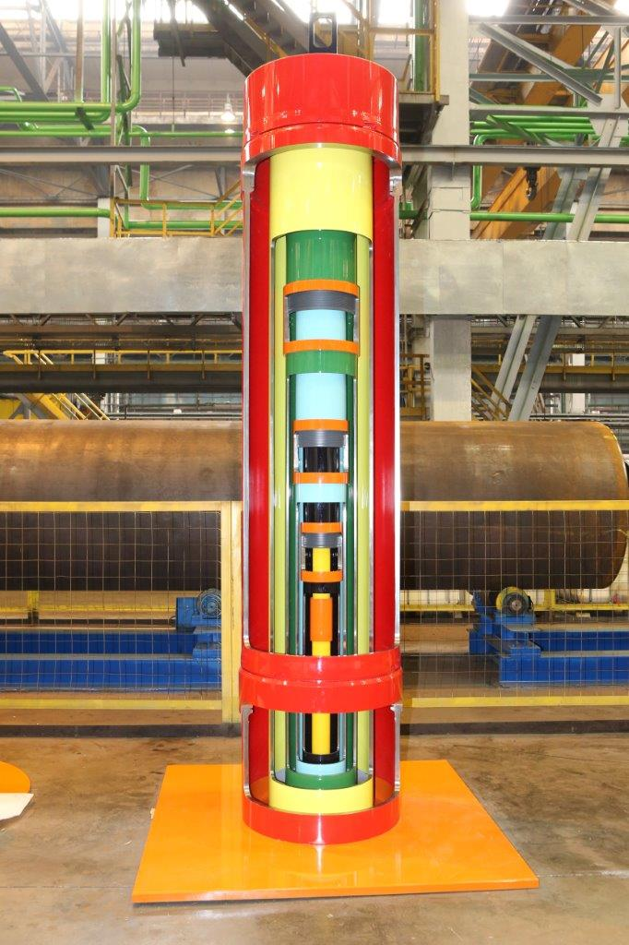
Освоение шельфовых месторождений
Образец колонны для Южно-Киринского месторождения.
В рамках реализации программы импортозамещения ПАО «ТМК» спроектирована конструкция ствола скважины, удовлетворяющая техническим требованиям проекта.
Состав колонны:
Тип трубы | Размер трубы, мм | Резьбовое соединение | Примечание
Водоотде-лительная колонна | 762х25,4 | TMK UP Speed, Аналог LYNX OSI | Быстросборный безрезьбовой коннектор
Кондуктор | 508х15,9 | TMK UP Cuvalda | Безмуфтовый резьбовой коннектор
Обсадная труба | 339,72х10,92 | TMK UP CWB | Премиум соединение с дополнительным упором
Обсадная труба | 244,48х10,03 | TMK UP PF | Газогерметичное соединение премиум
Обсадная труба | 177,8х10,36 | ТМК UP PF | Газогерметичное соединение премиум
ТМК
ТМК готова полностью обеспечить потребность для проектов Южно-Киринского м/р
12

Slide 14
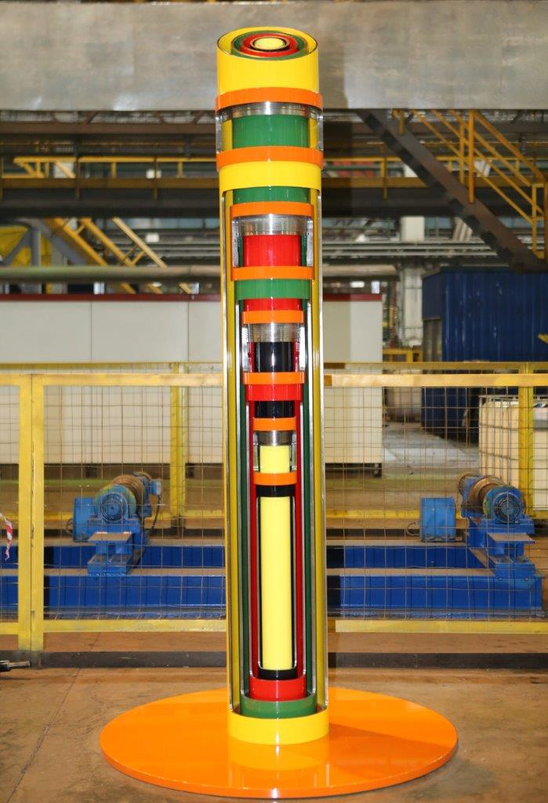
Освоение месторождений на суше
Образец обсадной колонны для Ковыктинского НГКМ
Ковыктинское ГКМ является одним из крупнейших в мире и самым крупным в Восточной Сибири, уникальное по разведанным запасам.
Исходя из условий разработки проекта, технических требований к трубной продукции и в рамках программы импортозамещения специалистами ТМК предложена конструкция целиком российкого производства.
Состав колонны:
Тип трубы | Размер трубы, мм | Резьбовое соединение | Примечание
Кондуктор | 426х11,0 | TMK UP MAGNA | Премиум соединение для больших диаметров
Обсадная труба | 324х9,5 | TMK UP FMC | Газогерметичное соединение премиум
Обсадная труба | 244,5х10 | TMK UP FMC | Газогерметичное соединение премиум
Обсадная труба | 168,3х8,9 | TMK UP GF | Газогерметичное соединение премиум
НКТ | 127х6,4 | TMK UP FJ | Безмуфтовое газогерметичное соединение премиум
ТМК
ТМК готова полностью обеспечить потребность для проектов Чаяндинского и Ковыктинского м/р
13

Slide 15
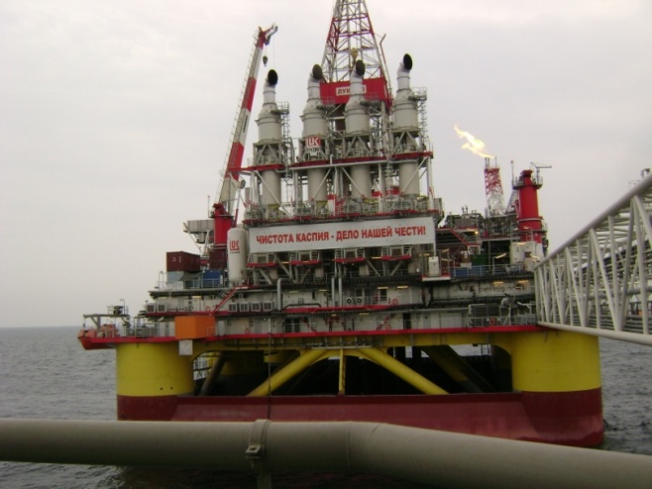
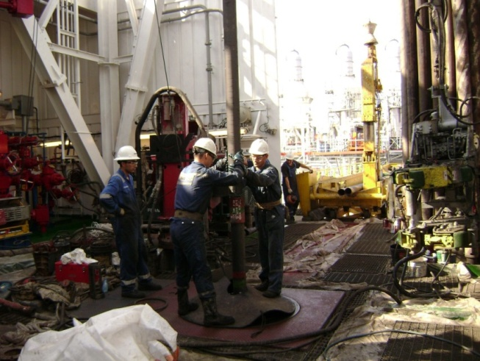
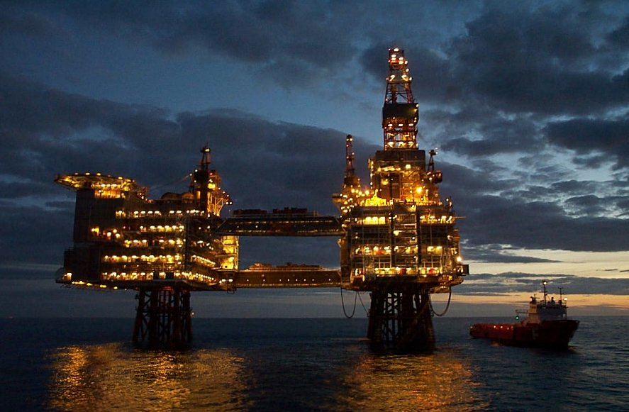






Премиальные трубы OCTG под офшорные проекты
ТМК имеет положительный опыт поставок нарезных труб под офшорные проекты:
Каспий (морское нефтегазоконденсатное месторождение им. Ю. Корчагина, Ракушечное нефтяное месторождение, газоконденсатное месторождение Ю.С. Кувыкина)
Охотское море (Южно-Киринское газоконденсатное месторождение)
Арктический шельф (Юрхаровское нефтегазоконденсатное месторождение, Приразломное нефтяное месторождение)
Вьетнам (нефтегазовое месторождение «Белый тигр»)
Латинская Америка (проект Repsol на месторождении Cardon IV)
Мелководье Мексиканского залива (независимые производители нефти и газа)
14

Slide 16
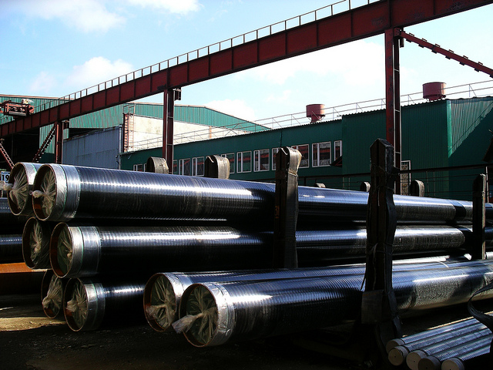
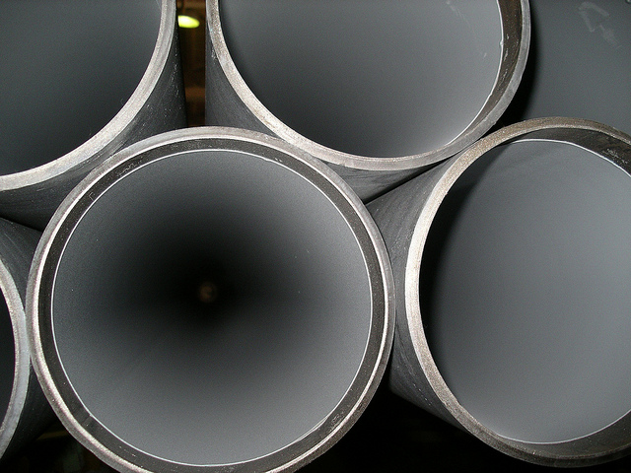
Нефтегазопроводные трубы под офшорные проекты
ТМК имеет положительный опыт поставок линейных труб для подводных трубопроводов:
Северный Каспий (морское месторождение им. Филановского)
Сахалин (Киринское газоконденсатное месторождение)
Азербайджан (Месторождение «Умид»)
Черное море (Подводная ветка от месторождений Одесское и Безымянное
до месторождения Штормовое)
Вьетнам (нефтегазовые месторождения «Белый тигр» и «Дракон»)
Индия (нефтегазовые месторождения ONGC «Cluster 7»)
Новая Гвинея
Нигерия
15

Slide 17
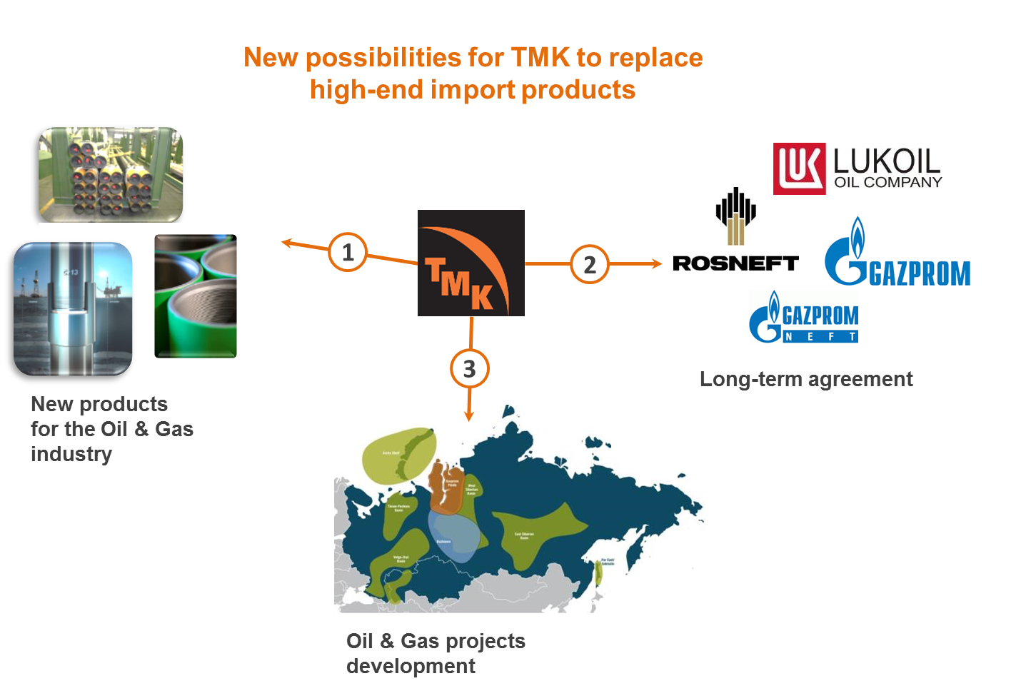
Возможности ТМК по импортозамещению
Новые возможности для ТМК по импортозамещению высокодоходной продукции
Клиентоориентированность: долгосрочные программы научно-технического сотрудничества
Выпуск нишевых видов продукции для нефтегазовой
отрасли
Участие в подготовке проектов по разработке нефтегазовых месторождений, поставка продукции и оказание сервисных услуг
16

Slide 18
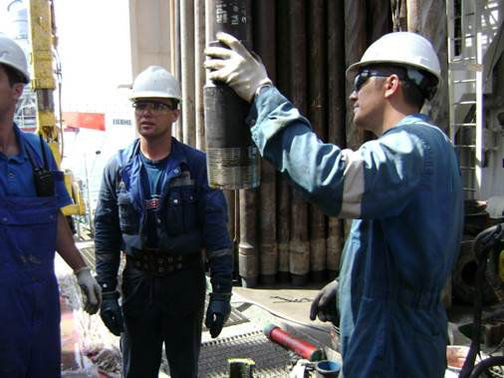
Сервисные услуги ТМК
Производство высокотехнологич-ного скважинного оборудования
Внутрискважинное оборудование
Услуги по надзорному контролю
Помощь в проектировании
Услуги по ремонту трубной продукции и скважин
Нарезка резьб и ремонт OCTG
Ловильный инструмент
Услуги по спуску
Ремонт скважин
Техническая поддержка
Нанесения покрытия
Управление остатками продукции
Бурильные замки
  Индивидуальный подход к каждому потребителю
  Постоянное расширение перечня ключевых сервисных услуг
  Долгосрочное стратегическое партнерство с потребителями
  Штат высококвалифицированных инженеров для оказания поддержки потребителей
  Ориентированность на инновации и эффективность в вопросах оказания в сервисных услуг
17

Slide 19
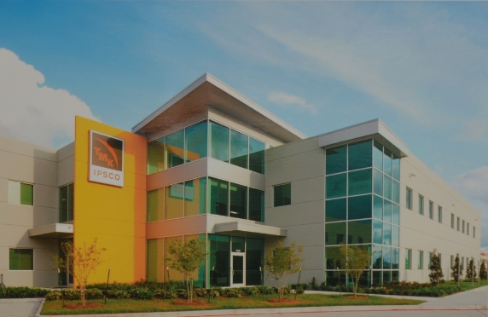
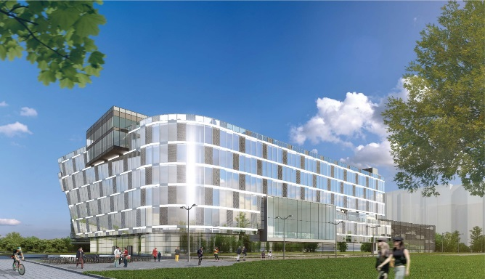
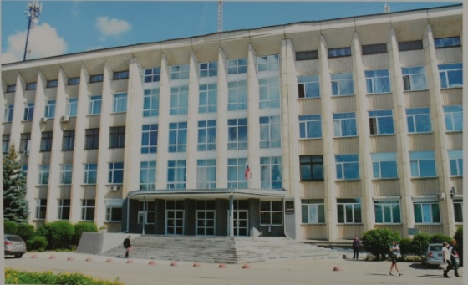
Научно-исследовательские центры ТМК
Центр в Хьюстоне, США
Россия, Челябинск, Россия
Центр в Сколково, Москва
Новый, оснащенный самым современным оборудованием центр в Хьюстоне, является основной площадкой для инновационных проектов ТМК в США. Оборудование R&D центра позволяет проводить разработку новых видов продукции, опытные и оценочные испытания, перспективные исследования в области металлургии.
Деятельность Центра в Сколково будет направлена на разработку эффективных технологий добычи и разведки нефтегазовых месторождений, транспортировки углеводородов, а также создание новых решений по повышению энергоэффективности основных технологических процессов в черной металлургии. Ожидается, что Центр НИОКР ТМК начнет работу в 2018 году.
РосНИТИ вошел в состав ТМК в 2007г. Он является единственным научным и технологическим центром в России, осуществляющем научную и научно-техническую деятельность в области теории, техники и технологии изготовления стальных труб. В состав центра также входят центральные заводские лаборатории предприятий ТМК.
18

Slide 20
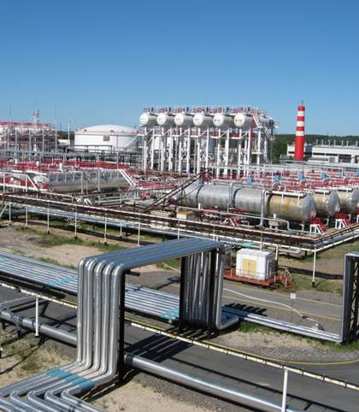
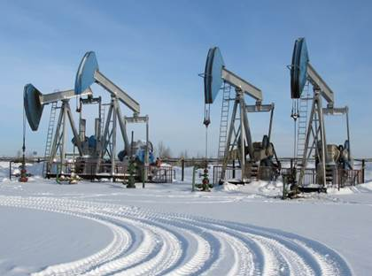
Клиентоориентированность
  Долгосрочное сотрудничество со стратегически важными заказчиками.
  Производство высокотехнологичной трубной продукции в соответствии с требованиями заказчика.
  Опытные технические специалисты для обеспечения поддержки заказчика.
  Программы гибкого производства для ключевых заказчиков.
  Индивидуальный подход к заказчику по оказанию сервисных услуг.
19

Slide 21

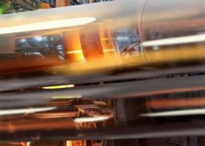


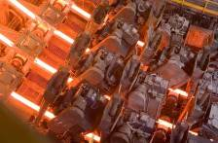
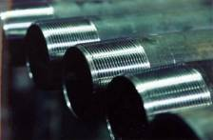
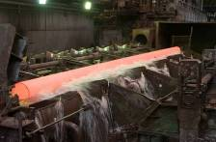
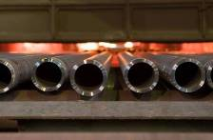
WWW.TMK-GROUP.COM

